Slide 1
Тема :Буквы Сс

Slide 2
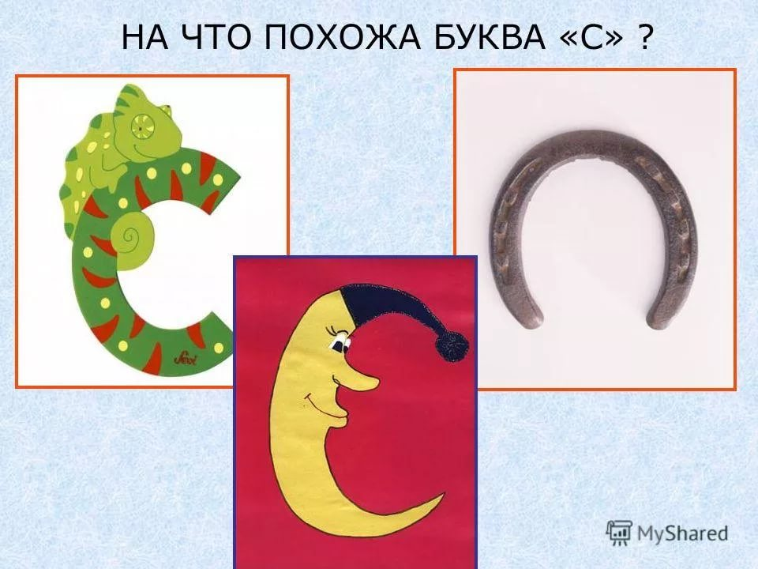
Подумайте, какую букву будем писать

Slide 3
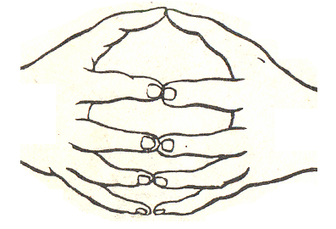
Шарик
Пальчиковая гимнастика
Надуваем быстро шарик.
Он становится большой.
Вдруг шар лопнул,
воздух вышел –
Стал он тонкий и худой.
Все пальчики обеих рук в «щепотке» и соприкасаются кончиками.
В этом положении дуем на них, при этом пальчики принимают форму шара.
Воздух «выходит», и пальчики принимают исходное положение.

Slide 4
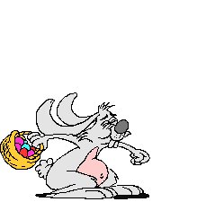

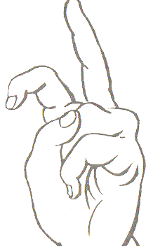
Зайчишкины ушки
Пальчиковая гимнастика
Ушки длинные у зайки,
Из кустов они торчат.
Он и прыгает и скачет,
Веселит своих зайчат.
Пальчики в кулачок. Выставить вверх указательный пальцы.
Ими шевелить в стороны

Slide 5

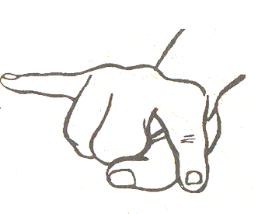
Жук
Пальчиковая гимнастика
Жук летит,
Жук жужжит,
И усами шевелит.
Пальчики в кулачок.
Указательный и мизинец разведены в стороны, ребенок шевелит ими.

Slide 6


Осы
Пальчиковая гимнастика
Осы любят сладкое,
к сладкому летят.
И укусят осы, если захотят.
Выставить средний палец, зажать его между указательным и безымянным
вращать им в разные стороны.

Slide 7
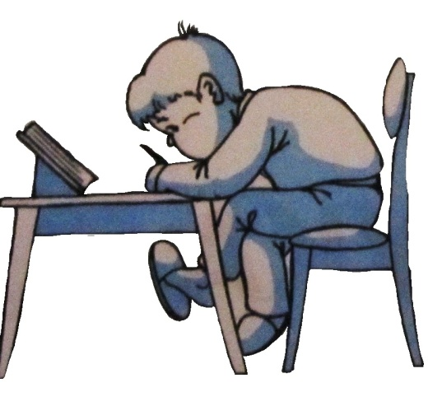
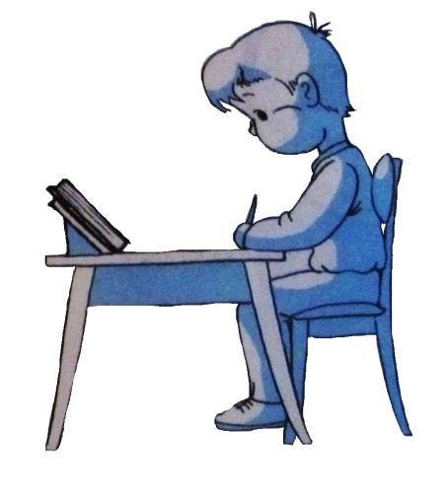
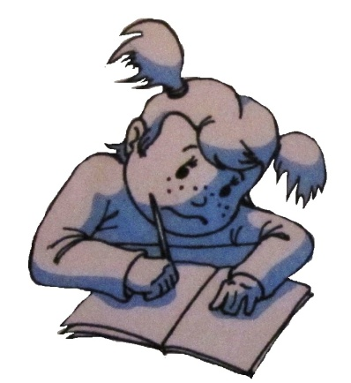
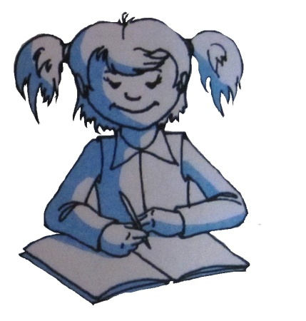
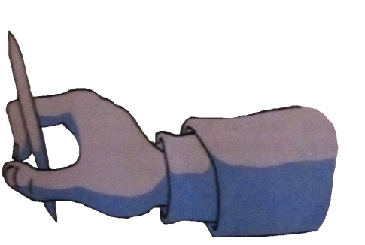
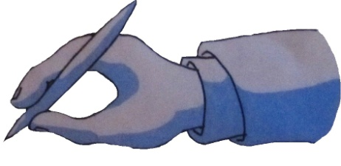
Как сидеть за столом
Так неправильно.
Так правильно
Как расположить тетрадь
Так неправильно.
Так правильно
Как держать ручку
Так неправильно.
Так правильно

Slide 8


Образец

Slide 9
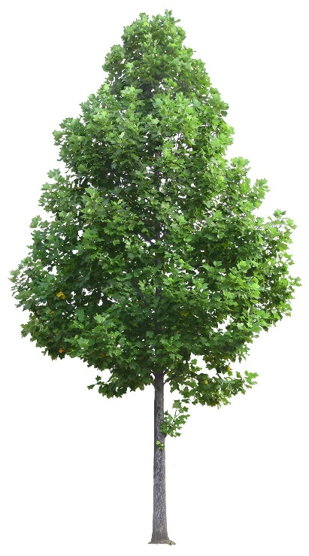
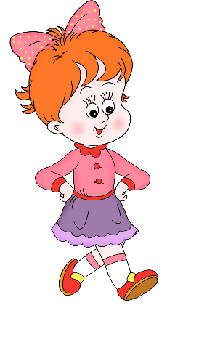
Составь предложение.
Осины, у, Нина.
У
Нина.
осины

Slide 10
Составь предложение по схеме.
.
Нина
у
осины.

Slide 11

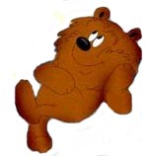
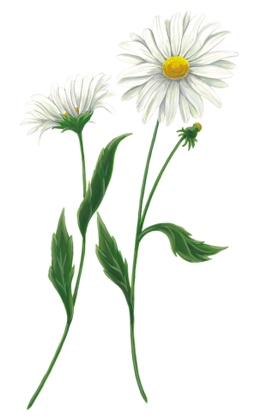







Slide 12
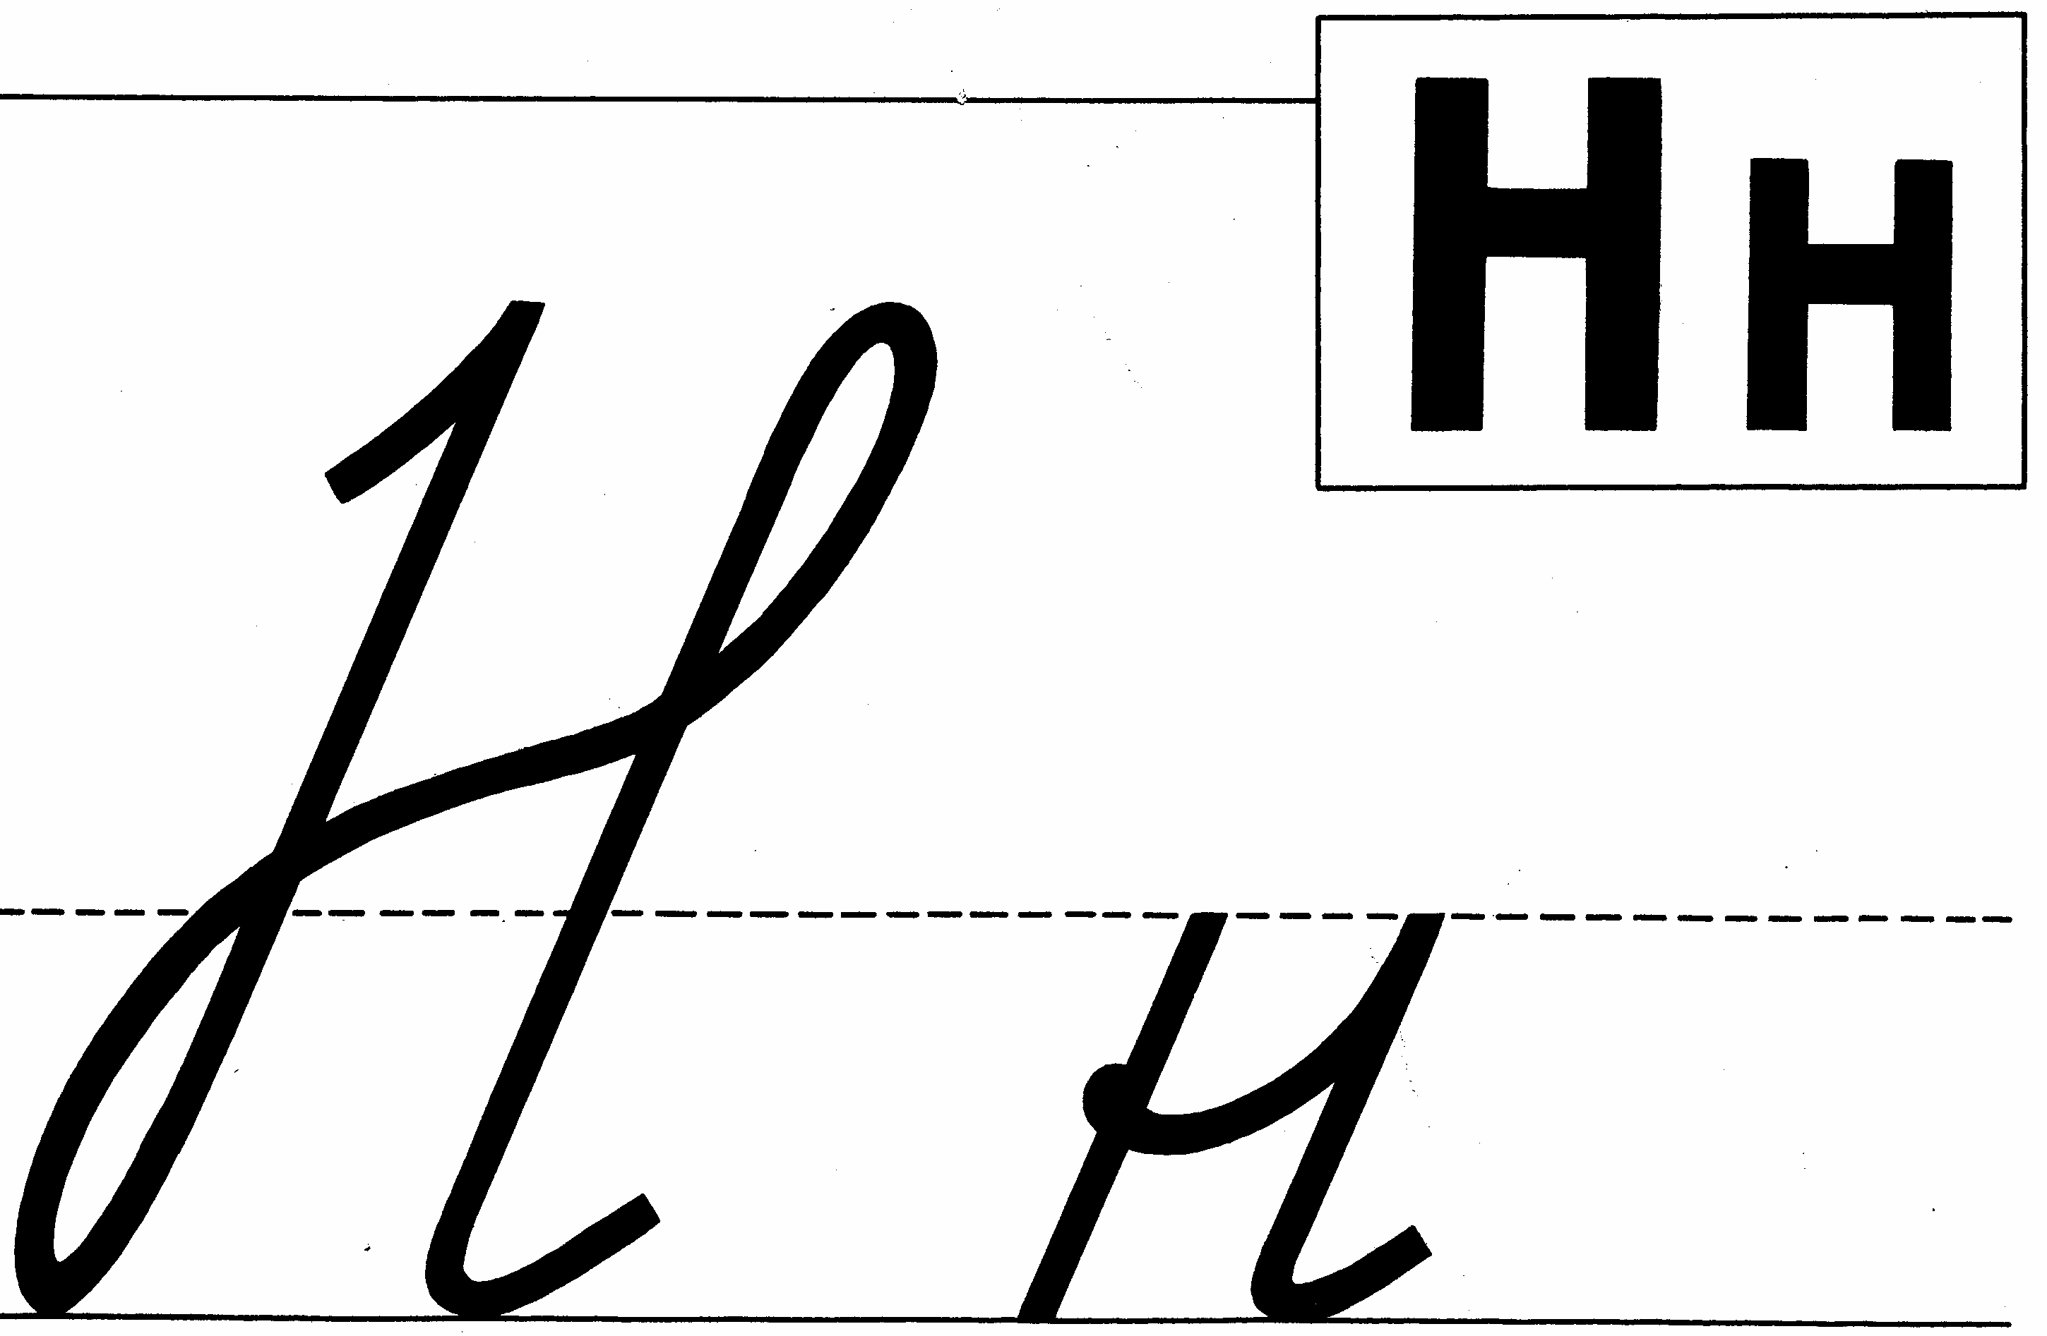
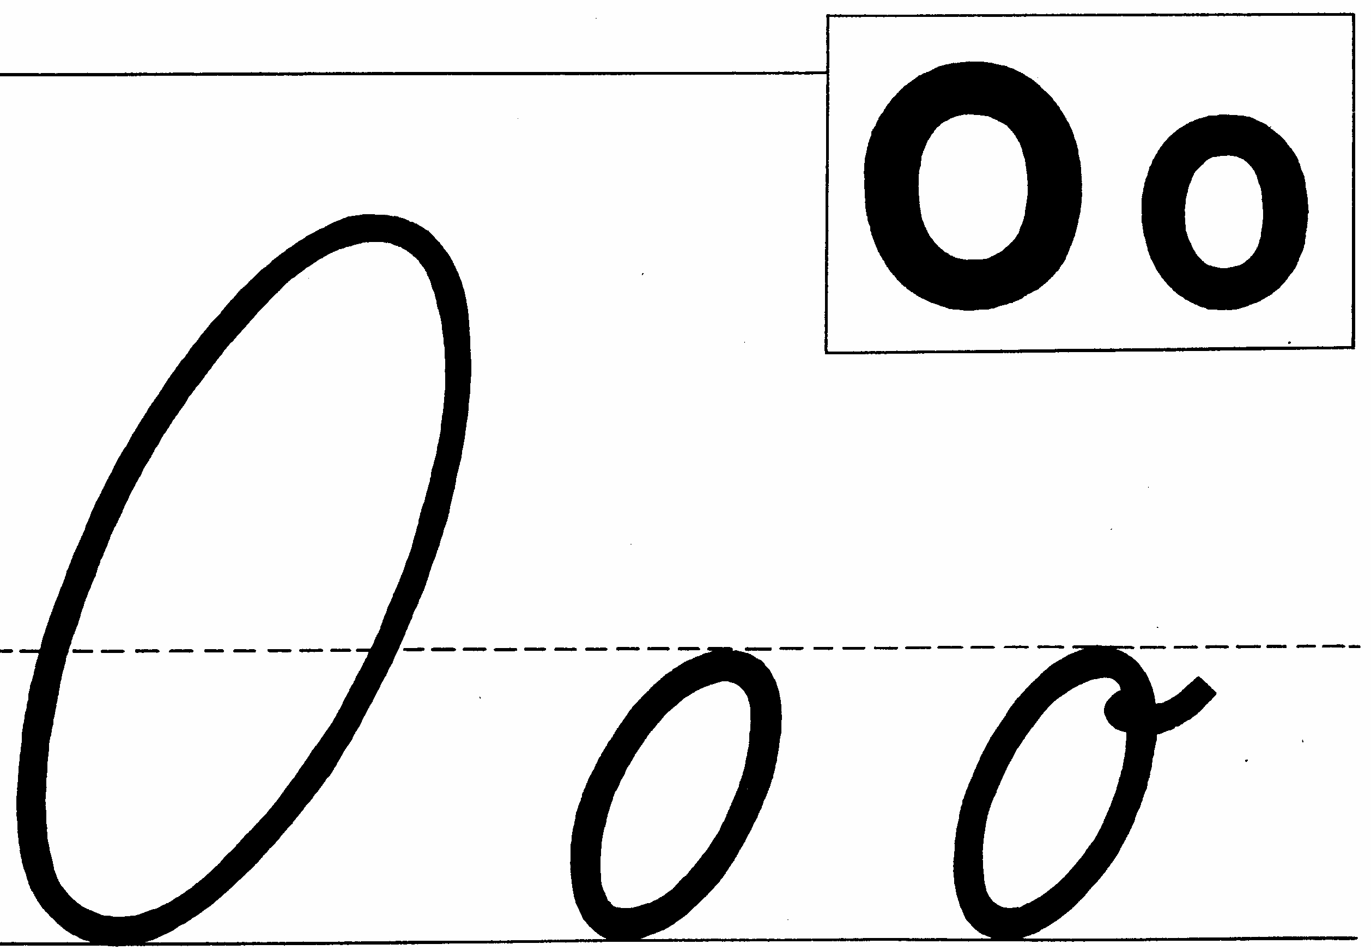
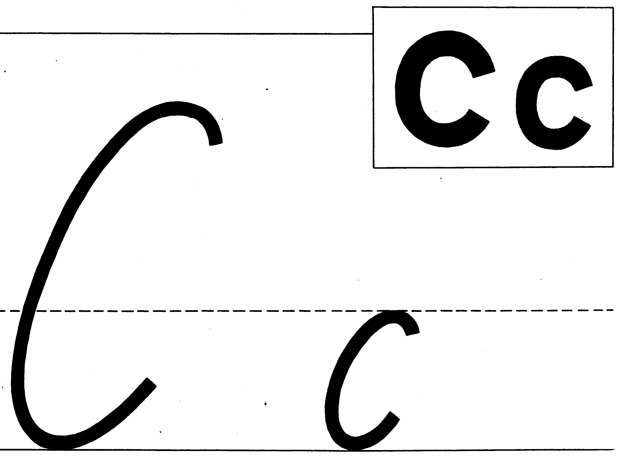

Slide 13
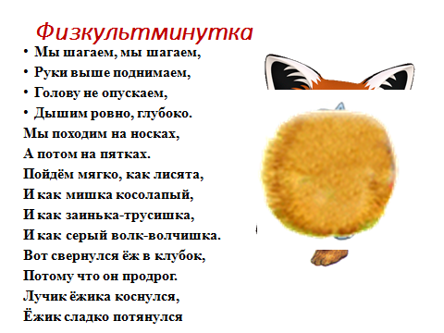
Отдохнём!

Slide 14
а
о
у
и
ы
Какие слова спрятались?
с…н

Slide 15
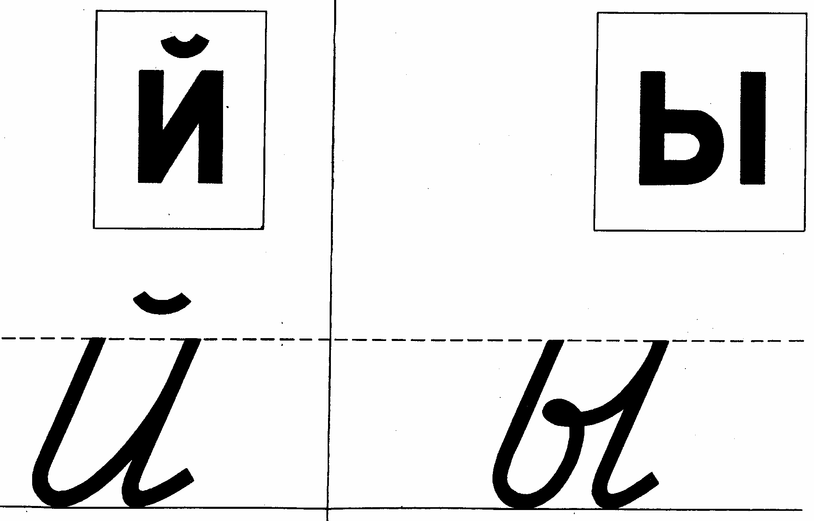
Notes:
15

Slide 16
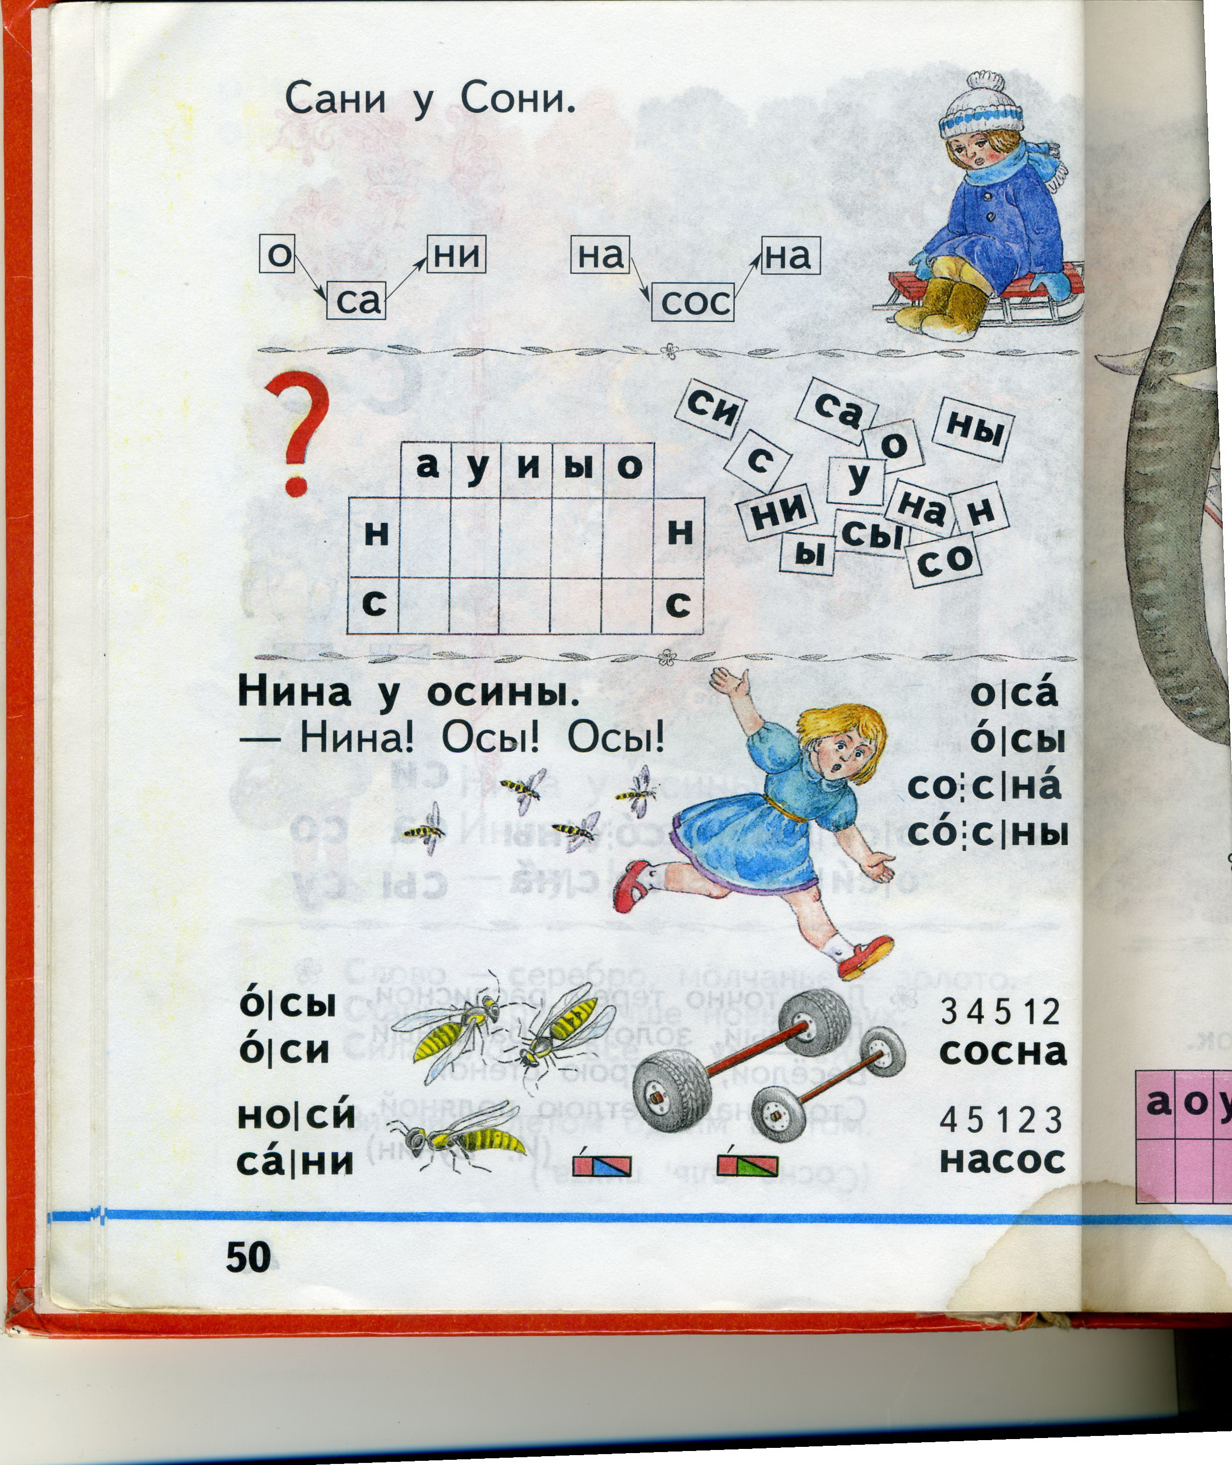
-Нина! Осы! Осы!

Slide 17
оцени свою работу
На уроке было легко и интересно.
Со всеми заданиями справились
без ошибок.
На уроке было интересно, но
в некоторых заданиях
допустили ошибки.
На уроке было трудно.
В каждом задании допустили
ошибки.

Slide 18

Урок окончен
Спасибо за внимание
МОЛОДЦЫ!

